Slide 1
git & github版本控制及代码仓库托管
---团队开发方法

Slide 2
A阶段：最基本操作（基础部分，上午）
注册github账号 登录 ：https://github.com/
A-1: 建立本地仓库--初始化本地仓库
$ git init //在本地的目录建立本地仓库
A-2 ：建立自己的git专属名称及邮箱
$ git config --global user.name " your name" //名字不要用中文
$ git config --global user.email " your_email@example.com" //填写自己的邮件地址
A-2 : 建立自己SSH key密码操作
$ ssh-keygen -t rea -C "your_email@example.com" //填写自己的邮件地址
A-3： Fork仓库 (注意区分fork与clone的区别)

Slide 3
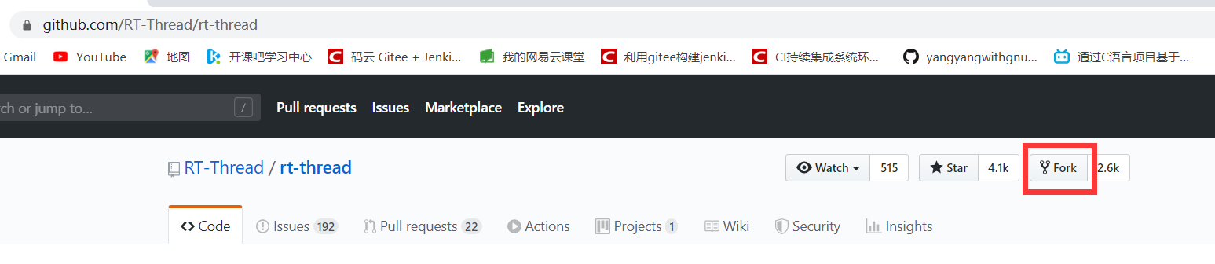
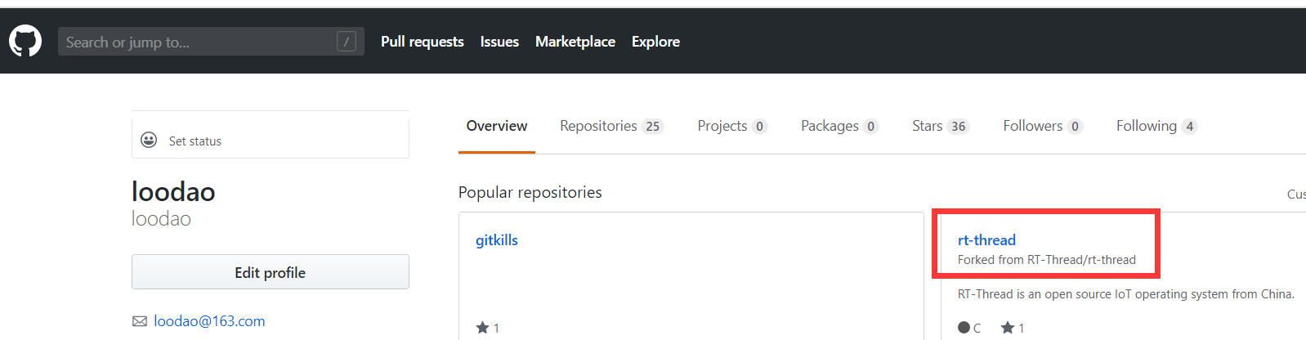

Slide 4
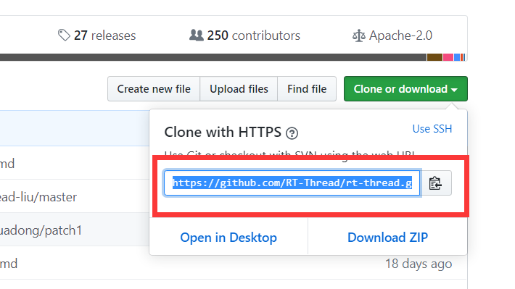
A-4： clone托管仓库中的项目代码到本地 （可以clone自己或别人的托管仓库中的项目），
从这一步骤开始进入团队协作的方式，克隆到本地之后可以改写，添加，编译，测试代码；
$ git clone https://github.com/RT-Thread/rt-thread //克隆RT-Thread的项目到本地硬盘

Slide 5
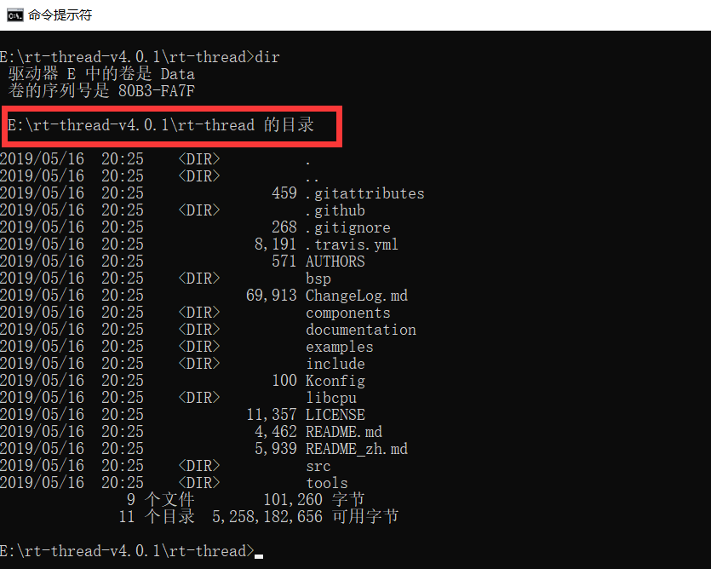

Slide 6
B阶段：本地仓库的各项操作
​ B-1： 在克隆下来的项目目录任何改变都在git的监管之下（虽然还没有与本地库与托管库关联），下面这个指令 就可以查阅所有变化的
​ $ git status //查阅在本地库目录中的变化
B-2 ：提交到暂存区
$ git add . (file1,file2...) //指令之后空格加点号（所有改变的文件）或者指定以改变的文件
B-3 ： 提交日志及查阅日志
$ git commit -m "本次提交的日志概述"
$ git log （-p） //查看提交的日志概述, -p只查阅改变
$ git diff //查阅更改前后的差别
$ git diff HEAD //查看工作树和最新提交的差别，养成习惯，执行commit前执行下这条指令

Slide 7
B-4：提交到托管仓库，以上的操作都是作用于暂存区（属于本地范畴），执行到这一步，本地的暂存区就开始与托管仓库关联起来了
$ git push //把本地所有变更推送到托管仓库，如在托管仓库还没有添加ssh密钥，会提示要求输入用户名 及邮件
​ 以上A，B的一轮操作，全新的代码开发模式开始打开了一扇门，请热情的投入它的怀抱吧，你现在已经同步全球的代码开发模式，地球最牛B的大拿你都可以骚扰（我偶尔会给IBM的开源大牛吐槽，issues linux的父亲linus）

Slide 8
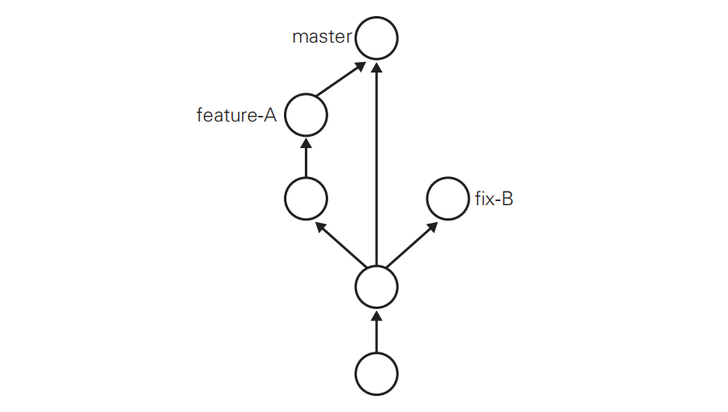
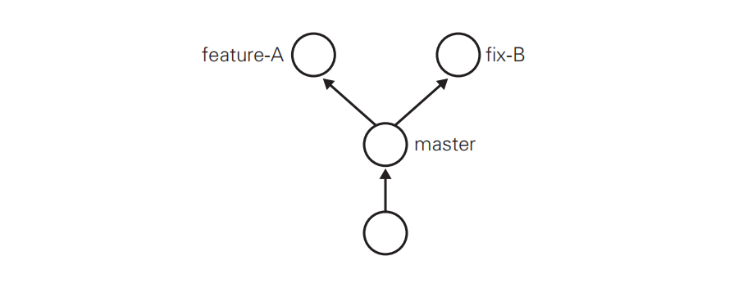
git的进阶操作
多个并行操作就会用到分支，多人协同会并存多个最新的代码；从master分支之后，每个分支都拥有各自的最新代码。master分支是git默认创建的分支，master 分支成为主干分，因此基本所有开发以这个分支为中心进行 ，各分支完成之后就可以合并到master分支。

Slide 9
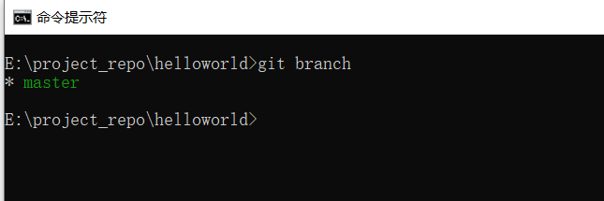
分支操作
$ git branch //查阅当前的分支，*号就是当前的处于的分支

Slide 10
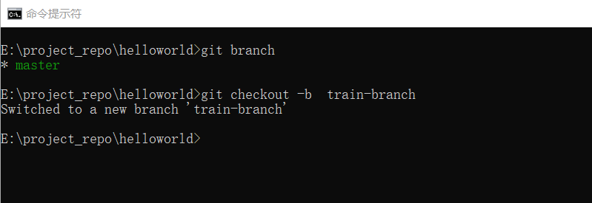
$ git checkout -b train-branch //建立一个名为train-branch的特征分支

Slide 11
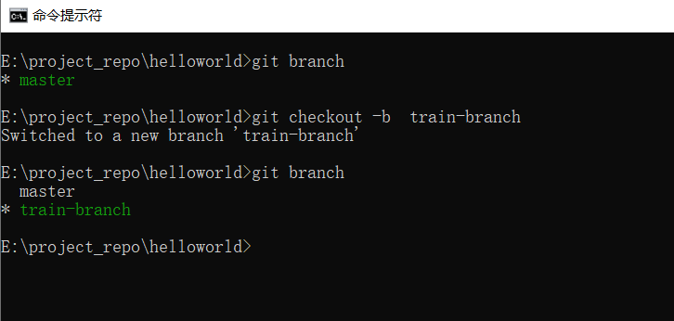

Slide 12
切换分支操作
$ git checkout master //切换到master分支
$git checkout - //切换回到上一个分支

Slide 13
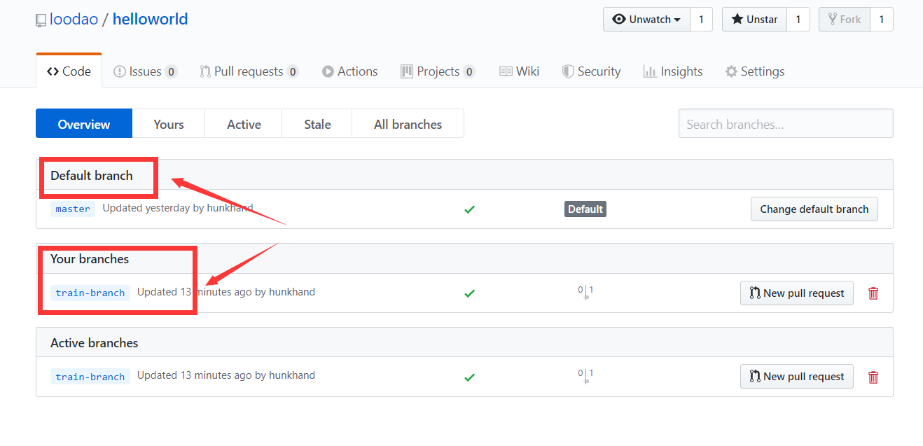
把本地分支推送到远程仓库
git push --set-upstream origin train-branch

Slide 14
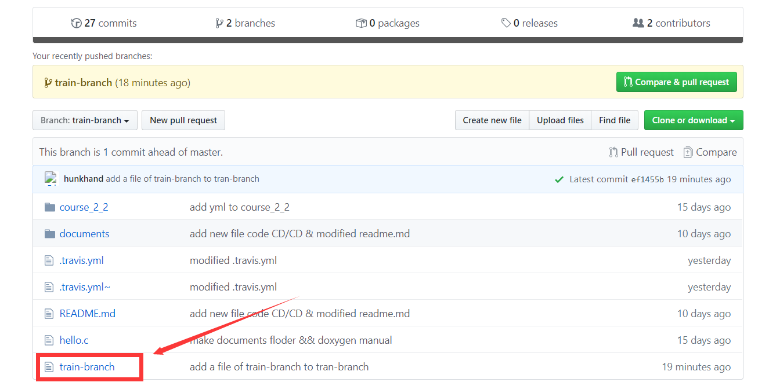
打开github查看这个指令操作之后的变化，在train-branch分支中多了一个文件train-branch

Slide 15
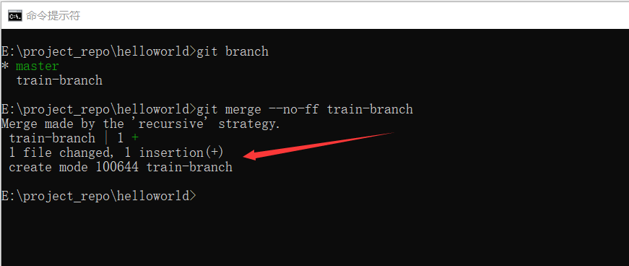
合并分支
合并分支的步骤：1）首先切换到master分支；2：提交合并
$ git checkout master //切换到master分支
$ git merge --no-ff train-branch //合并train-branch分支

Slide 16
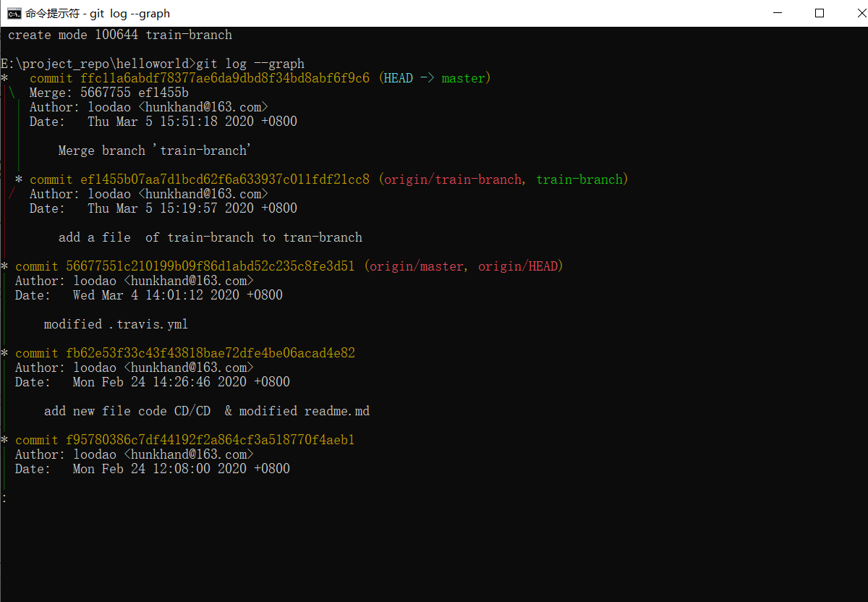
$git log--graph //也可以显示哈希码

Slide 17
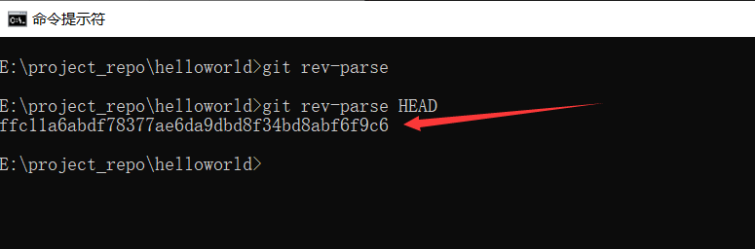
有后悔药可吃，时间隧道玩穿越---git可以做到
回溯历史版本，世界真的可以重来
$ git reset --hard (哈希值) //这里的哈希值是
tips：查看每次提交时段的哈希值 $git log--graph

Slide 18
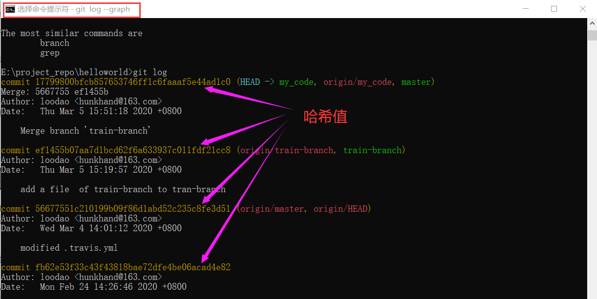

Slide 19
永远保持最新的代码
因为多人协助开发，多个分支时刻有完成的代码推送，为了保持自己本地仓库的项目代码与远程仓库保持更新
应该养成定时从远程仓库拉最新的代码
$ git pull //从远程仓库获取最新的代码
到此基本的协同开发基本操作已经足够！
小结： 推荐更好的学习git的网站链接：https://learngitbranching.js.org ；http://try.github.io
官网的更需要看了，现在有中文的说明了： https://git-scm.com/book/zh/v2

Slide 20
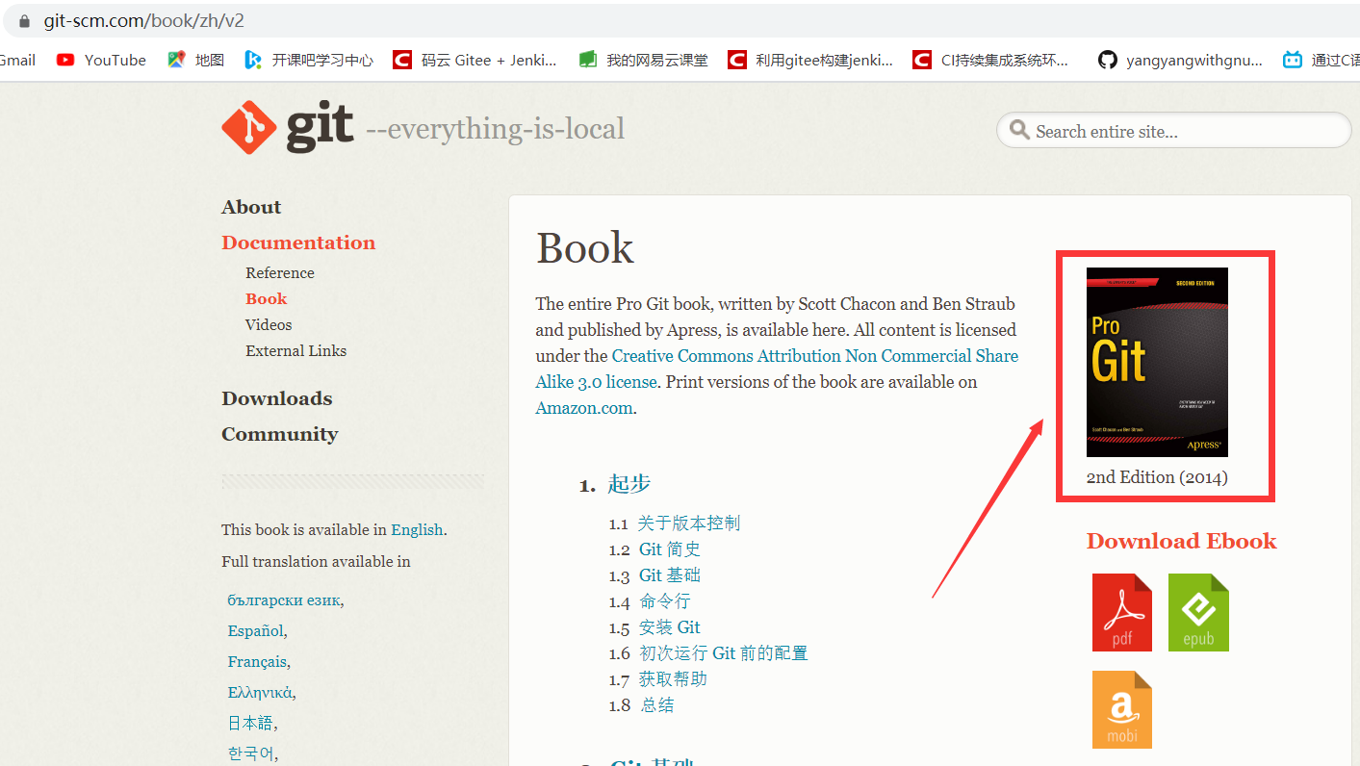
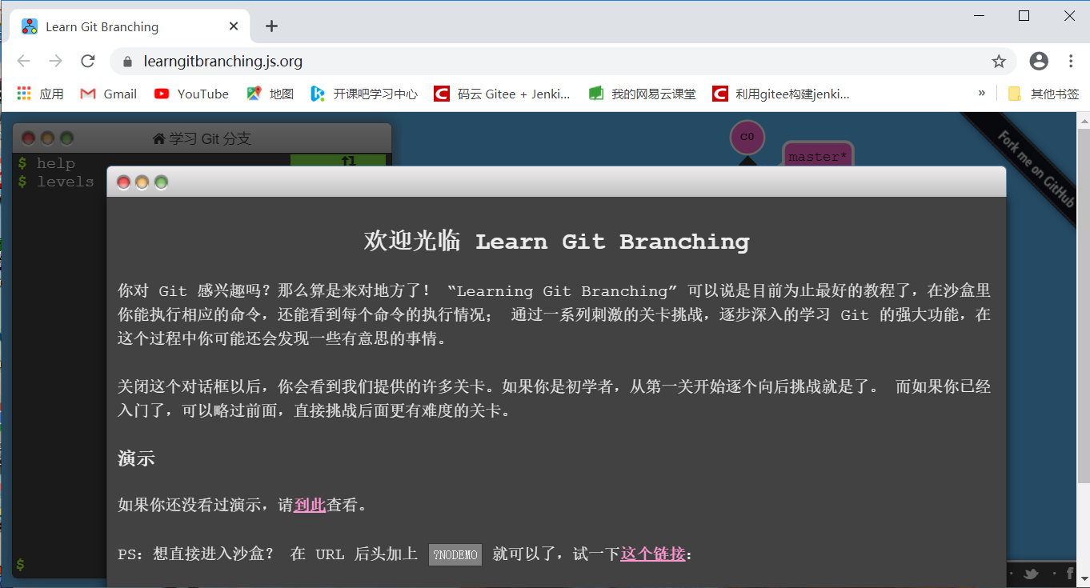

Slide 21
高阶操作github/gitlab/gitee等（下午）
上编已经简单使用了克隆远程仓库指令git clone git.XXXXX ; 下面介绍对github的高级操作，这是对代码推送，合并，审核，版本发放的操作
A-1 ： 快速提高自身代码质量，让自己早日也成为 “不服，代码见”！
阅读大拿们的神级代码了；当你发现某大牛或某公司的开源代码对自己非常有用，抑或参与某一开源项目，再就是关注某一项目的进展，你就要学会如下操作。
​ 登录大牛的GitHub链接，点击上面的follow（显示别人关注你的）；watch是你关注别人的，比如我一直关注RT-Thread开源项目的更新，就在他们的项目上面的watch点击，那么我就时刻知道他们这个项目最新的代码更新及进展了。

Slide 22
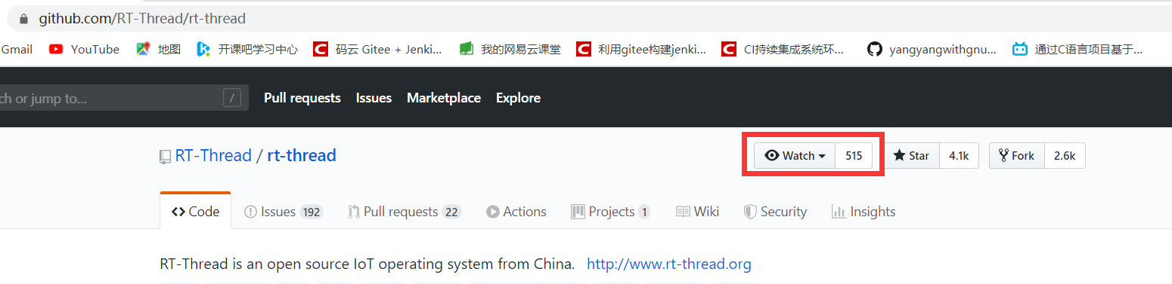
傍大牛的项目，关注项目代码进展

Slide 23
A-2： Pull Requests
提交PR分享代码给团队，团队协助开发就是以PR为基础的
提交的代码已经通过项目创建者或授权审核人员Code Review (审核过)。这部分代码是这个项目精华，多读得益匪浅。也可学到代码审核人员对代码审核的具体要求，如你提供的代码通过项目审核组人员认可，恭喜你，假以时日你就是大牛了（ contributions贡献者）！呵呵 ....
A-3: issues
提问题，在这里可以学到太多东西，连别人的提问问题的方式及问题关键点都全部呈现（tips:学外语的一个手段之一，）可以学到很多世界各地关于这个项目的意见及吐槽，项目管理者的尖酸刻薄，哈哈！
下面这句话摘自网络
“Issues（问题单）是一种伟大的工作方式，它用于对项目进行跟踪、增强和排错。它们就像电子邮件一样 —— 除了它们可以与团队的其他成员进行分享和讨论。大多数软件项目都会有某种错误跟踪器，GitHub 的错误跟踪器称为“Issues”，并且在每个仓库中都有自己的 Issues 部分。

Slide 24
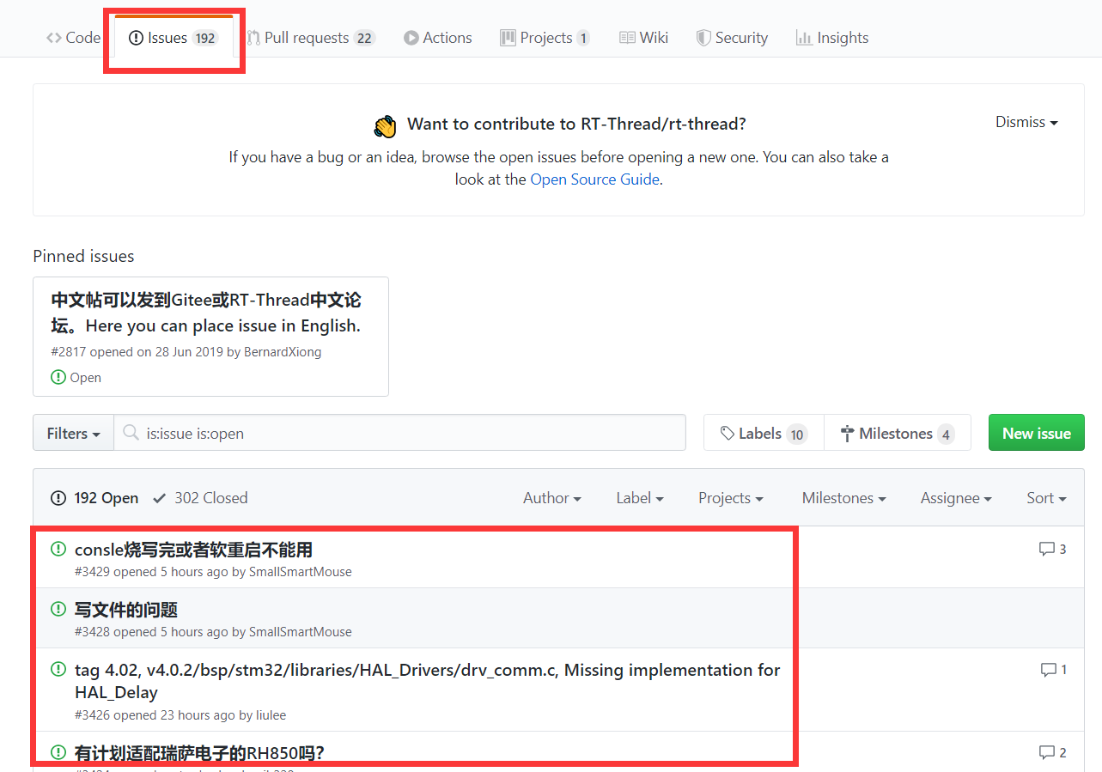
下面是我写这个文稿的时候，当时RT-Thread的issues数量及提出issues的部分问题

Slide 25
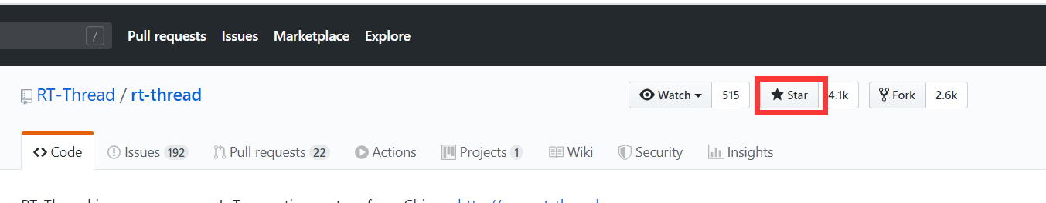
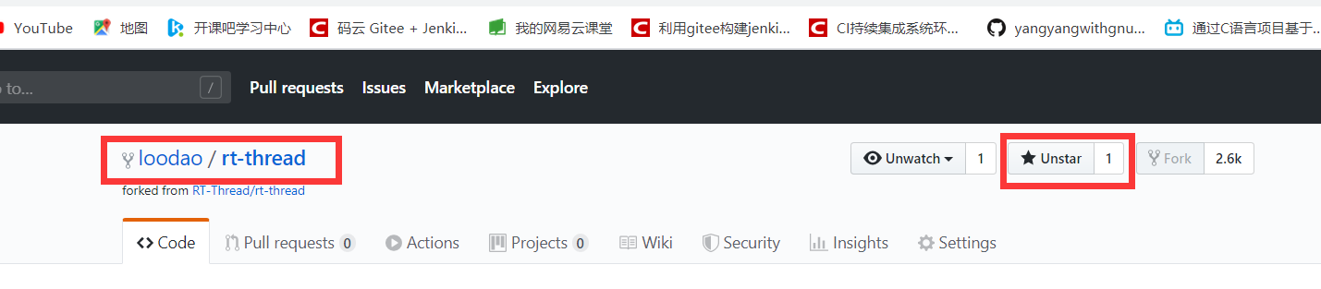
A-4 ： start 标星
这里解释为`关注`或者`点赞`更合适，当你点击 star，表示你喜欢这个项目或者通俗点，可以把他理解成朋友圈的点赞吧，表示对这个项目的支持。对某一个项目标星也是为了让自己更块找到他们。

Slide 26
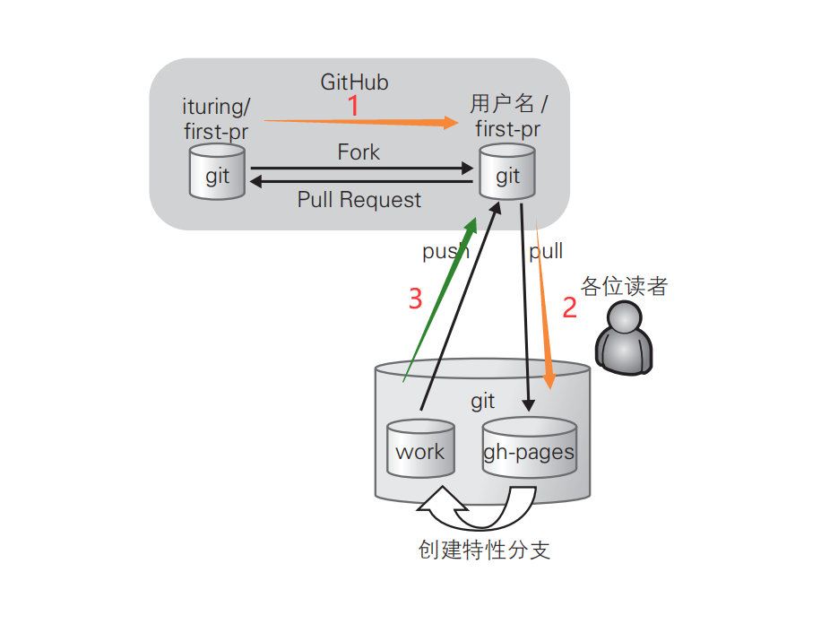
上面这几项github操作就足够丛横各个开源项目，吸取代码清华，提高代码的强壮性
如何提交自己的代码到远程仓库
B1: Pull Request的流程
​ Pull request是自己克隆下来的代码修改之后，请求仓库项目拥有者采纳该修改时采取的一种行为
请看下图的数字表的代码走向

Slide 27
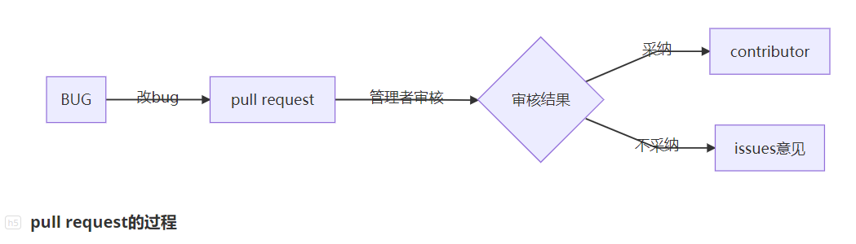
1fork仓库--》2 clone代码到本地--》4 修改代码--》5 pull到自己远程仓库--》6 pull request
注：其中1，6事要在github上操作

Slide 28
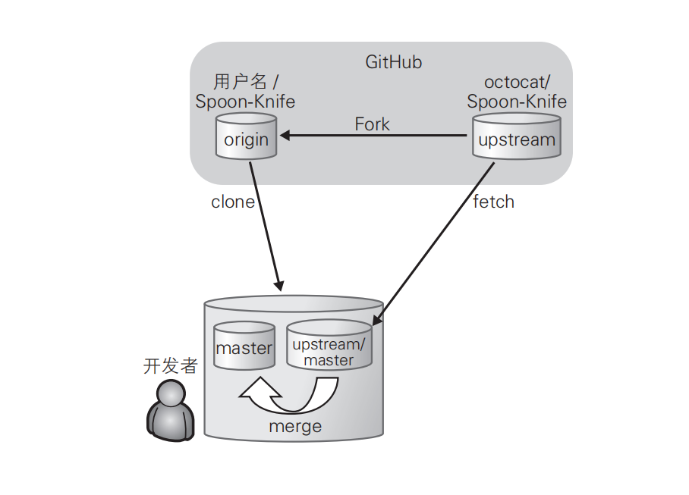
如何让仓库保持最新的状态
clone---> fetch--->merge 让本地仓库保持最新的状态

Slide 29
方法1：（在本地操作）
步骤：1：$git fetch git@xxxx //原clonede 仓库
2: $git remote add upstream git@xxxx //原clonede 仓库
3: $git fetch upstream //保持与原clonede 仓库同步更新
4: $git checkout -b xxxx //建立本地特性分支
方法2：（在github上操作）
步骤： 1： 在自己的github上fork主仓库
​ 2：向主仓库发起新的new pull request
3: 选择compare across forks
4: 让后反向操作，base改成自己的fork，head改成原主仓库
5：每次改代码前先在本地执行git fetch upstream,

Slide 30
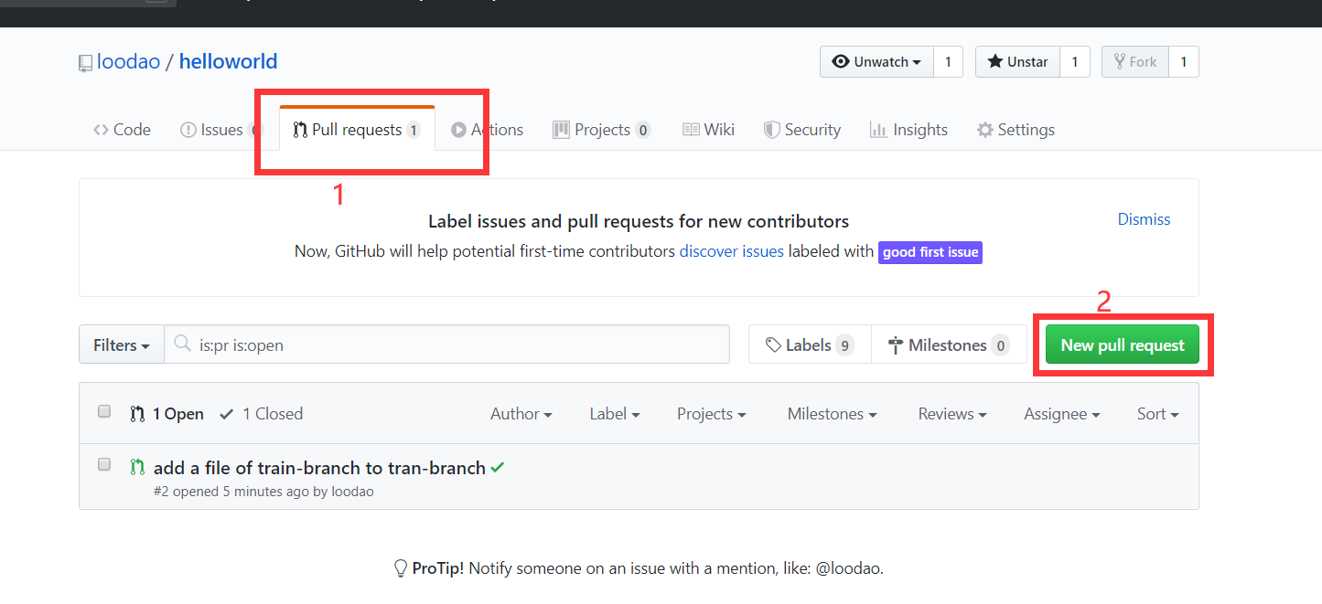

Slide 31
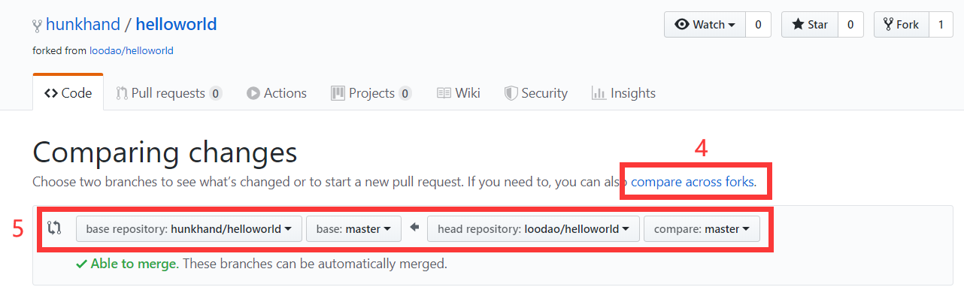

Slide 32
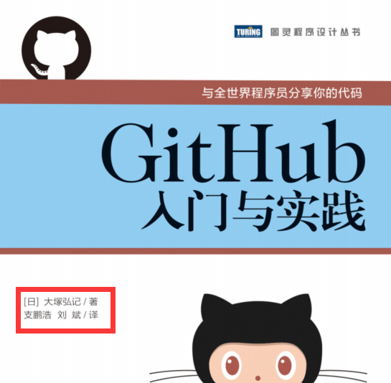
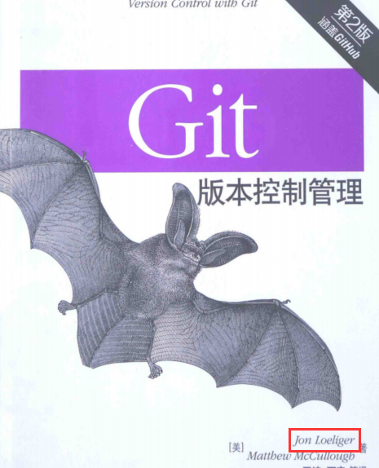
谢谢
tips: 参考书籍,课后提供

Slide 33
作业
1：下载git并安装，建立自己的ssh key密钥
2：注册github账号，fork测试仓库: https://github.com/loodao/helloworld
3：clone代码之后建立分支
4: issues 操作（提问issues给测试仓库）
5：pull request 操作（修改helloworld.c代码或自己写的代码，请求PR）
6 ：设置与主仓库与自己远程仓库的代码更新同步
7：编写代码前的fetch操作
8：git push的操作

